Slide 1
Window(ItoI)
Diffusion image generation
대구 캠퍼스
김용훈, 김태현, 이진욱
Notes:
안녕하세요, 이번 아이펠톤에서 Diffusion 모델을 통해 이미지 생성하는 프로젝트를 진행한 대구캠퍼스 Window(ItoI) 팀 입니다.

Slide 2
팀원 소개 및 역할
이름 | 역할
김용훈 (팀장) | Diffusion Model Code 분석 및 수정 Landmark Dataset 테스트
김태현 (팀원) | CLIP Model을 통한 preprocessing Fashion MNIST Dataset 테스트
이진욱 (팀원) | Dataset 분석 및 전처리 CIFAR 10 Dataset 테스트
Notes:
저희 팀은 총 3명이고, 지금 발표를 하고 있는 저는 팀장을 맡은 김용훈이라합니다. 저는 Diffusion Model인 DDIM 코드를 가져와서 주제에 맞게 수정하고 mnist와 정제된 Landmark Dataset을 테스트하였고 다른 팀원인 태현님께서는 전처리에 사용된 CLIP 모델을 활용하여 데이터셋을 Labeling을 하고 Fashion MNIST Dataset을 테스트하셨습니다. 그리고 진욱님은 raw Dataset를 받고 label을 분석한 뒤 모델에 맞게 Data 전처리 및 input 단계를 구현하시고 CIFAR10을 가지고 테스트하셨습니다.

Slide 3
Context
What is Diffusion model?
Diffusion
Class-conditional
Dataset
MNIST + Fashion-MNIST
CIFAR-10
Landmark(AI-Hub)
Preprocessing
Resize, Crop
Labeling - CLIP
Notes:
발표 순서는 먼저 Diffusion model이 무엇인지 설명드리고 주제에 맞춰 수정한 부분을 말씀드리겠습니다. 그리고 수정한 모델로 MNIST와 Fashion-MNIST, CIFAR-10 데이터셋을 적용한 결과를 보여드리고 AI HUB에서 받은 Landmark 데이터셋을 사용하기 위해 적용한 전처리인 Resize와 Crop 그리고 CLIP 모델에 관해 설명드리겠습니다.

Slide 4
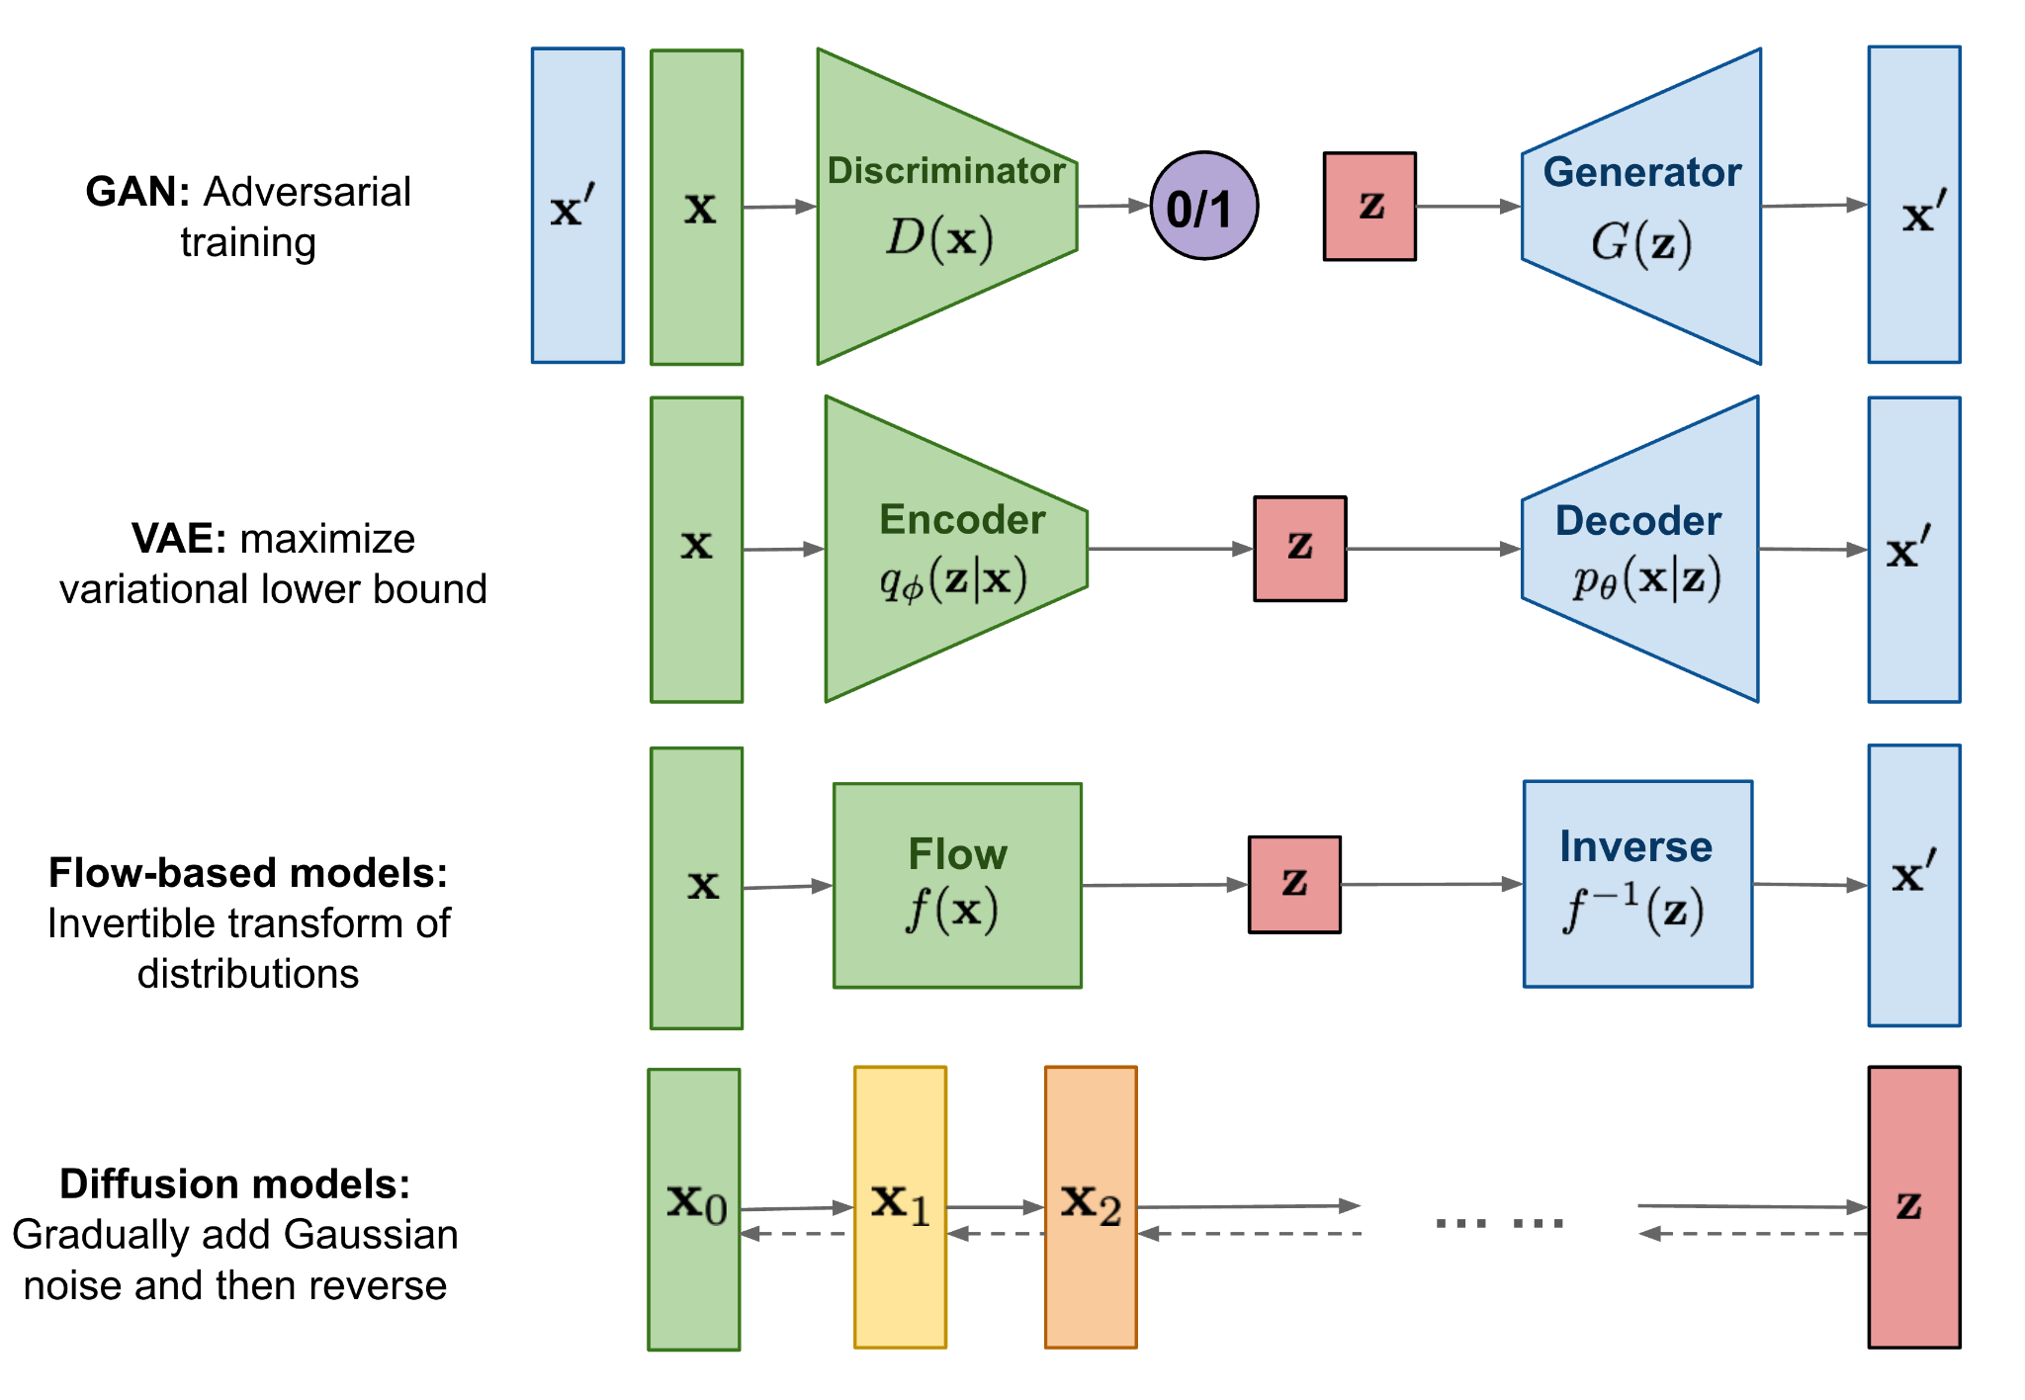
Diffusion Model
Notes:
Diffusion 모델을 설명하기 앞서 이전의 생성 모델을 짚고 가겠습니다. 아이펠 노드에 나왔던 GAN 모델은 Generator와 Discriminator로 나누어 동시에 학습하면서 적대적 관계를 이용해 이미지를 더 좋게 생성하는 모델입니다.
GAN 또한 이미지를 잘 만들어내지면 학습이 불안정해질 수 있고 적대적 학습이란 특성 때문에 다양성이 낮다는 특징이 있습니다.
또다른 생성 모델인 VAE는 Variational Auto Encoder로서 GAN 이전에 사용된 생성모델로 Encoder에 입력 x를 넣어서 특징을 뽑은 뒤 그 특징을 Decoder에 넣어서
입력 x의 특징가지는 새로운 데이터 x dot을 만드는 모델입니다. VAE의 특징은 앞서 말씀 드린 두 모델보다 퀄리티가 더 낮은 단점이 있습니다.

Slide 5
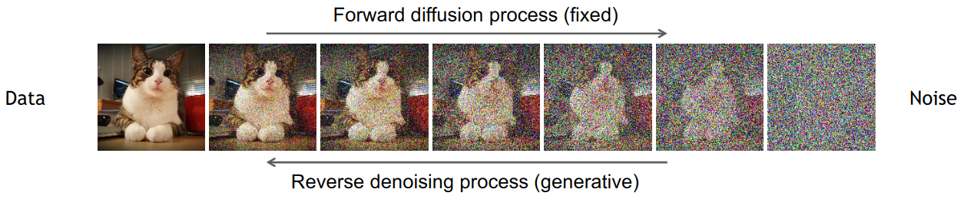
Diffusion Model
Notes:
자 이제 Diffusion Model을 보시면 앞서 보여드린 GAN 이나 VAE와 달리 입력 이미지와 같은 크기에서 학습합니다.
또한 Diffusion model은 Forward diffusion process와 Reverse denoising process로 이루어집니다.

Slide 6
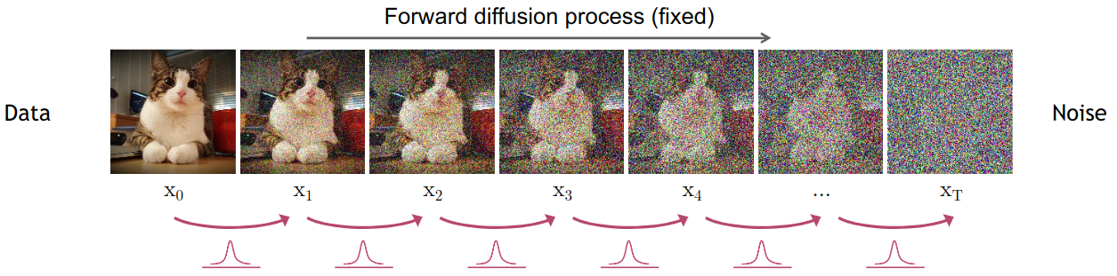
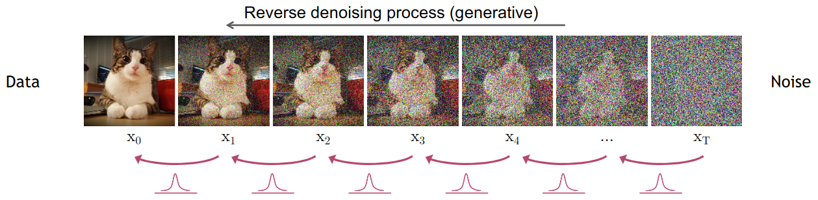
Diffusion Model
Notes:
Forward diffusion process는 입력받은 이미지에 가우시안 noise를 조금씩 추가하는 diffusion step을 거치는 과정입니다. 그렇게 노이즈 추가하다가 이미지가 완전한 화이트 노이즈가 되면 noise를 제거해주는 Reverse denoising process를 거치게 됩니다.
이 Reverse denoising process를 모델이 훈련함으로써 랜덤한 노이즈에서 모델을 적용하여 input 이미지인 고양이 특징을 가지는 새로운 이미지를 생성하는 원리입니다.

Slide 7
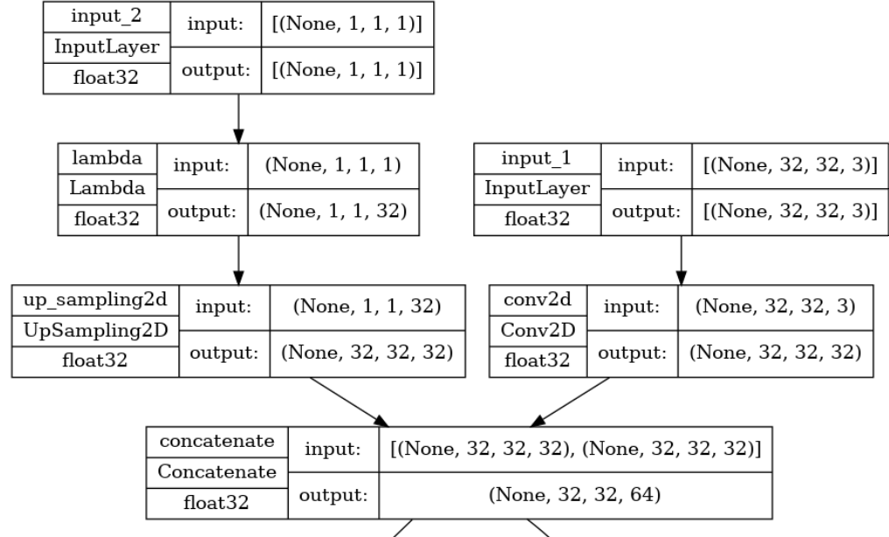
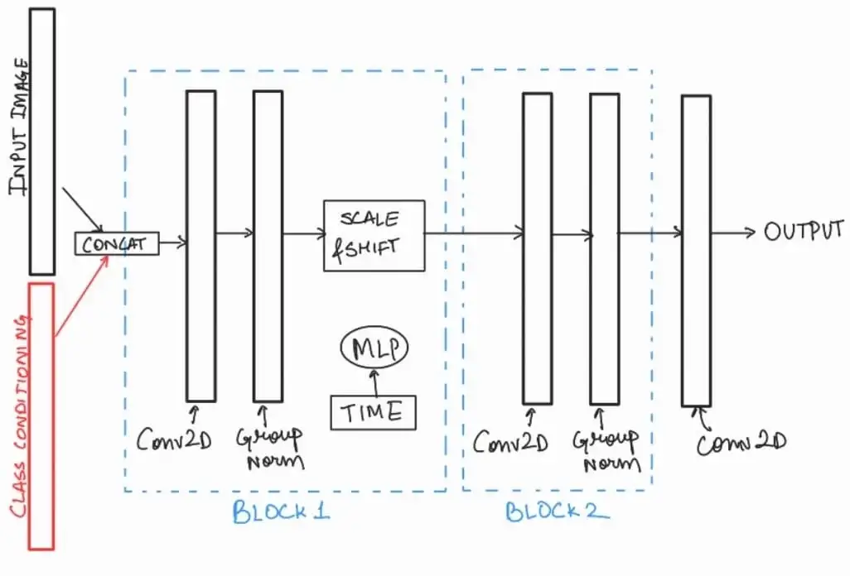
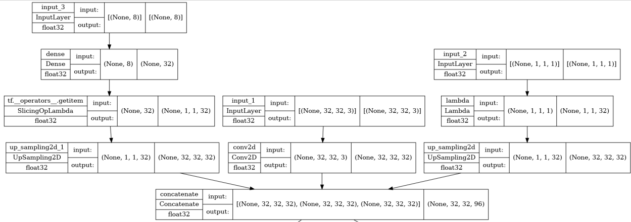
Diffusion Model
Notes:
저희 참조한 코드는 전체 데이터셋의 특징을 나타내는 이미지를 생성하는 모델이였습니다.
하지만 저희 주제는 class에 맞춰서 이미지를 생성해야하기 때문에 모델 구성의 input에서 class 값을 embedding layer를 적용한 뒤
기존의 noise image와 noise variance의 shape에 맞추고 concatenate하여 class conditional한 모델로 변경하였습니다.
또한 추가되는 class 값은 dataset 구성에서 one-hot vector로 변환하여 사용하였으며 diffusion 모델의 내부 함수들에도 적용하였습니다.

Slide 8
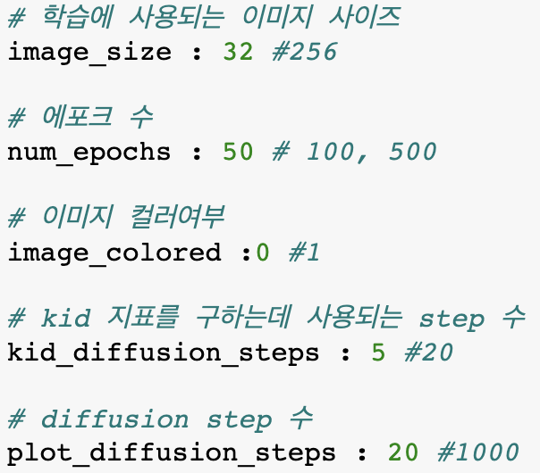
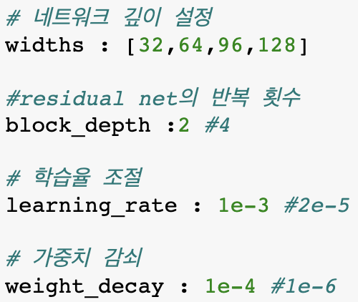
Hyperparameters
Notes:
저희 팀이 모델 학습을 위해 조절한 하이퍼 파라미터들 입니다.
초록색 값이 Default 값이고 주석이 바꿔주는 값들 입니다.
여기서 kid_diffusion_step은 model의 체크포인트를 저장하는 지표인 kid를 훈련할 때 사용되는 diffusion step이고 plt_diffusion_step은 diffusion 모델이 이미지에서 white noise 가는 단계에 사용되는 diffusion step입니다.

Slide 9
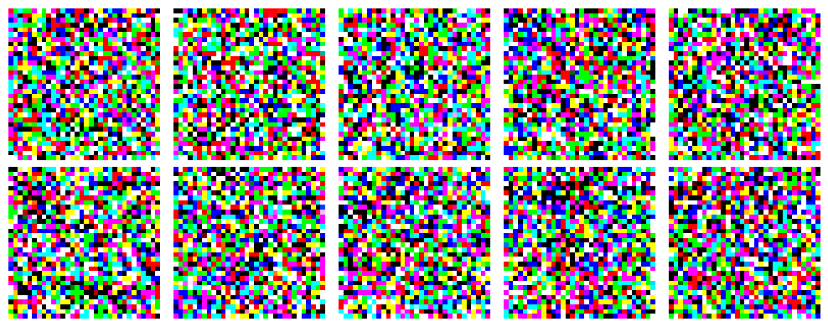
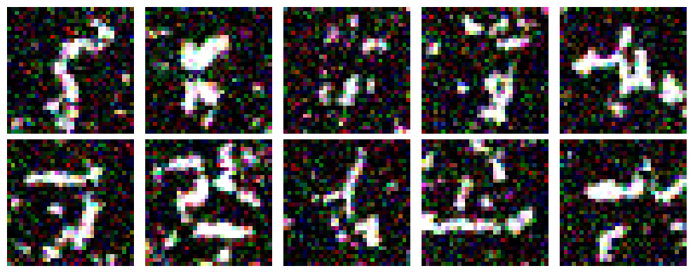
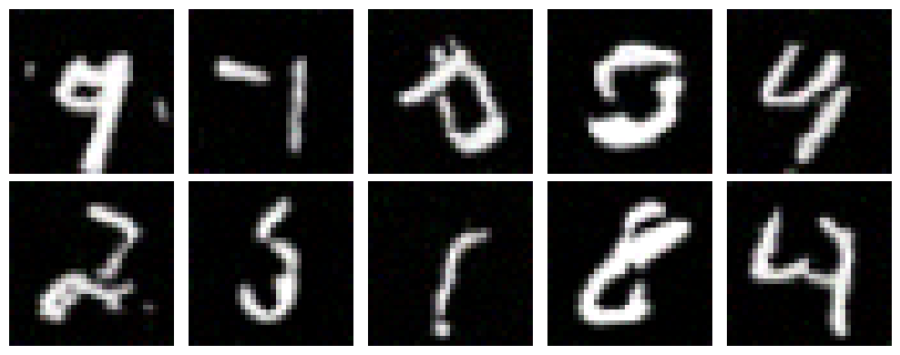
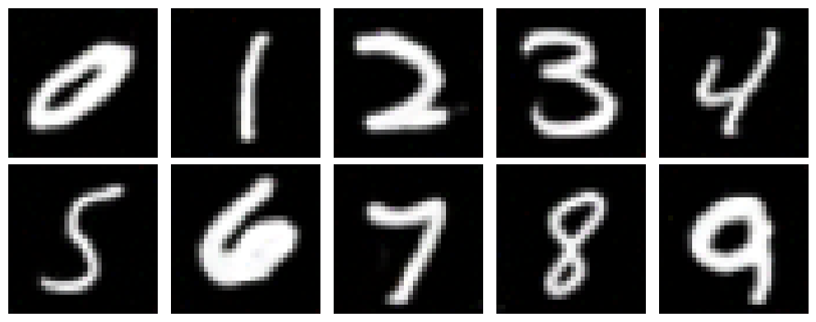
Dataset - MNIST
Notes:
MNIST 데이터셋 적용 결과입니다. 순서는 좌상단에서 우하단이며 기본 하이퍼 파라미터와 50 에포크를 적용하였습니다.
결과 값의 각각의 칸이 label에 해당하는 서로 다른 class vector를 적용한 noise에서 샘플링 된 값들입니다.
class conditional하게 생성됩니다.

Slide 10
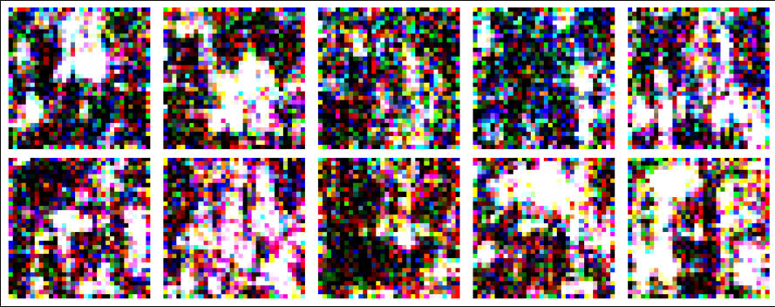
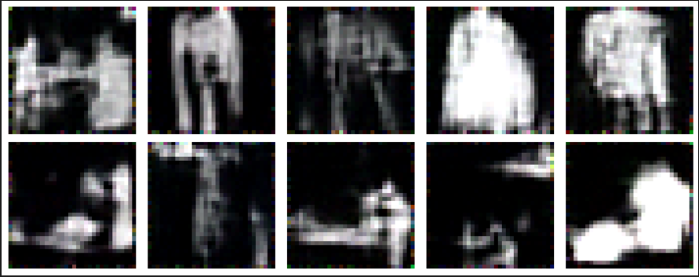
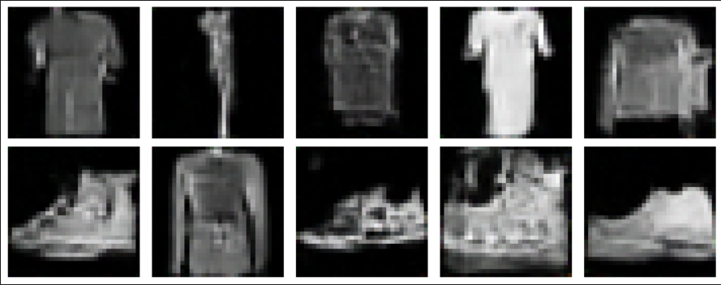
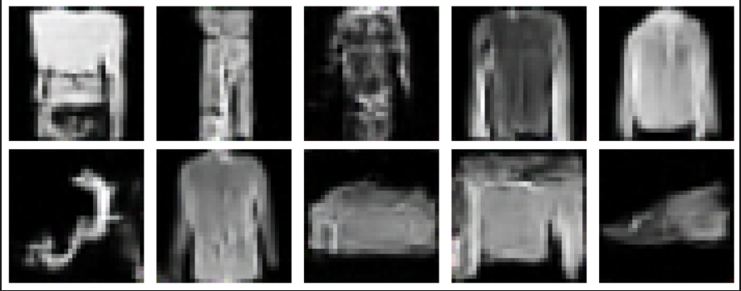
Dataset - Fashion MNIST
티셔츠 상의 / 바지 / 스웨터 / 드레스 / 코트 / 샌들 / 셔츠 / 스니커즈 / 가방 / 앵클부츠
Notes:
다음은 Fashion MNIST 데이터셋으로 진행보았습니다. 기본 하이퍼 파라미터로 진행하였으며 몇몇 class을 제외하고는 conditional하게 나왔습니다.

Slide 11
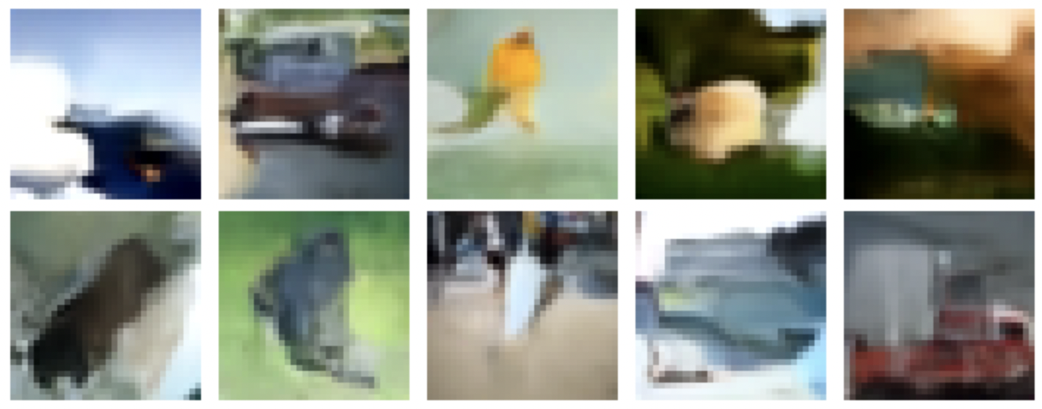
Dataset - CIFAR-10 (Parameter_1)
0.airplane / 1.automobile / 2.bird / 3.cat / 4.deer
/ 5.dog / 6.frog / 7.horse / 8.ship / 9.truck
Notes:
이번에는 cifar-10 데이터셋을 이용하여 각 하이퍼파라미터 값을 조절한 결과를 비교하여 설명드리겠습니다.
해당 이미지는 하이퍼 파라미터를 기본 값으로 하여 50 에포크를 적용시킨 결과입니다.
전반적으로 비행기, 차량, 새, 선박, 트럭의 이미지는 특징이 잡히나 나머지는 형태를 알아 볼 수 없었습니다.

Slide 12
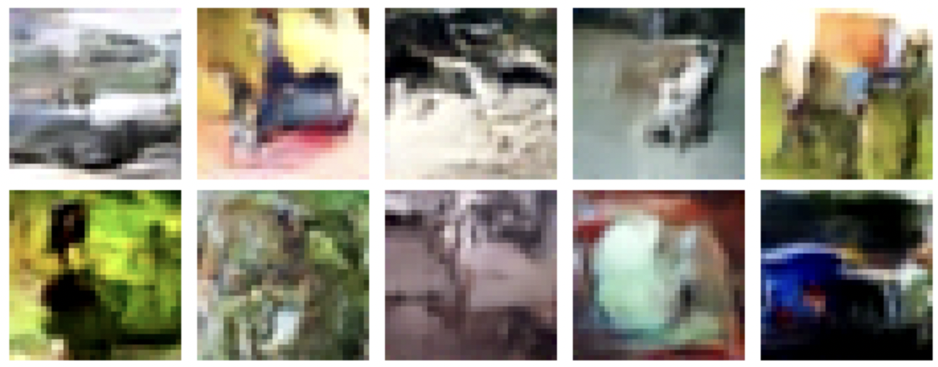
Dataset - CIFAR-10 (Parameter_2)
0.airplane / 1.automobile / 2.bird / 3.cat / 4.deer
/ 5.dog / 6.frog / 7.horse / 8.ship / 9.truck
Notes:
이번에는 모델 깊이를 늘리고 step을 증가시켜서 50에포크를 적용시킨 결과입니다.
모델이 크다보니 50 에포크로는 특징들이 덜 잡히는 모습을 볼 수 있었고 에포크 수를 조금 더 늘려야 좋은 결과를 볼 수 있다고 판단했습니다.

Slide 13
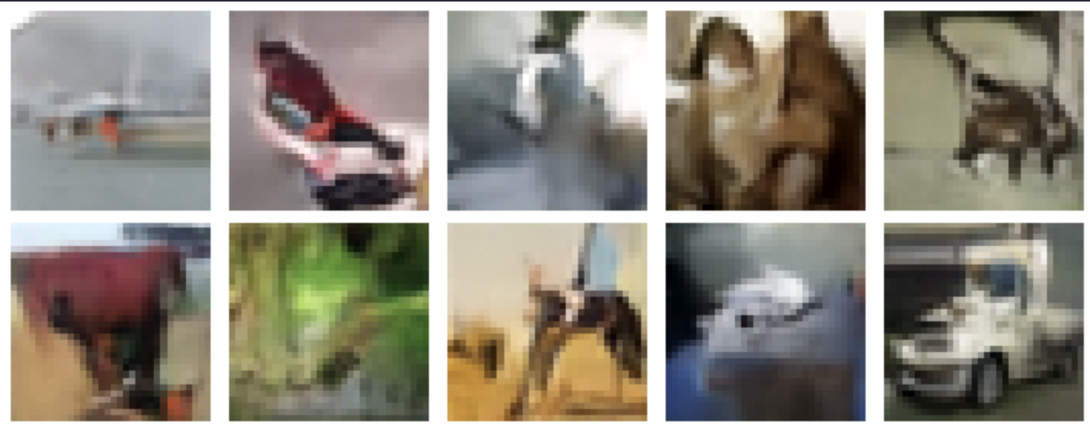
Dataset - CIFAR-10 (50_epoch)
0.airplane / 1.automobile / 2.bird / 3.cat / 4.deer
/ 5.dog / 6.frog / 7.horse / 8.ship / 9.truck
Notes:
그럼 이제 에포크를 변화시키면서 돌린 결과를 보여드리겠습니다.
먼저 50 에포크를 학습시킨 결과입니다.
낮은 에포크임에도 불구하고 비행기와 트럭은 결과가 잘 나오고 나머지 클래스는 학습이 조금 더 필요합니다.

Slide 14
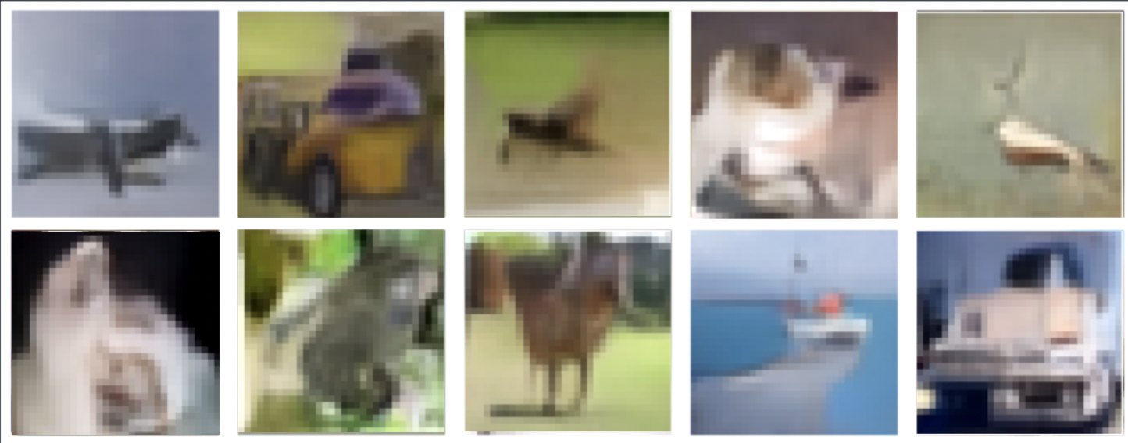
Dataset - CIFAR-10 (100_epoch)
0.airplane / 1.automobile / 2.bird / 3.cat / 4.deer
/ 5.dog / 6.frog / 7.horse / 8.ship / 9.truck
Notes:
이번에는 100 에포크로 학습시킨 결과입니다, 이미지 사이즈 자체가 작다보니 흐릿하지만 특징이 뚜렷하고 형태가 클래스에 맞게 잘 나타납니다.
그러나 고양이나 강아지같은 클래스의 결과는 아직은 뚜렷하지 않습니다.

Slide 15
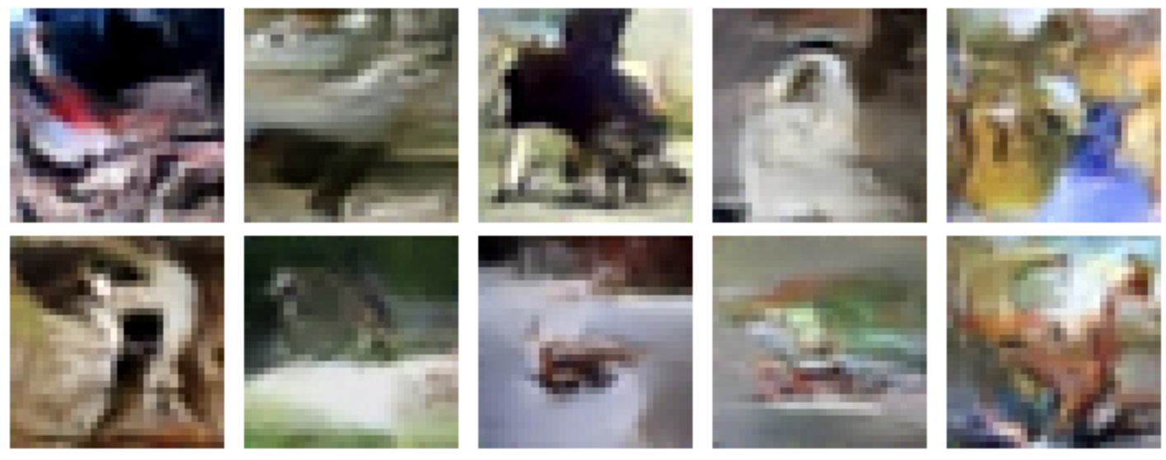
Dataset - CIFAR-10 (500_epoch)
0.airplane / 1.automobile / 2.bird / 3.cat / 4.deer
/ 5.dog / 6.frog / 7.horse / 8.ship / 9.truck
Notes:
마지막으로 500에포크를 학습시킨 결과 입니다. 에포크 수를 급격하게 늘렸는데도 불구하고 이미지가 오히려 형태를 알아 볼 수 없이 뭉게진 결과를 볼 수 있었습니다.
이번 학습을 통해 너무 많은 에포크 수는 오히려 과적합을 불러와 적당히 낮춰서 학습하는 것이 좋겠다는 예측을 얻었습니다.
결과들을 추려 볼 때 에포크 수는 100인 경우가 가장 좋았습니다.

Slide 16
Dataset - Landmark
- AI hub 의 랜드마크 이미지 데이터셋 이용
- 총 용량 12TB
- 총 이미지 갯수는 500만장 이상으로 구성되어있음.
- 각 17개의 시, 도로 구분되어 있음.
- 이미지와 json 파일로 구성되어 있음.
- json 파일내부의 category 중 하나인 Type2 를 이용하여 labeling을 진행하려 함.
- 각 랜드마크 이미지 사이즈와 비율이 (16:9, 4:3, 1:1)등 으로 다양함.
Notes:
이번에는 저희 팀이 사용한 AI 랜드마크 데이터셋에 대해 간략히 설명 드리겠습니다.

Slide 17
Dataset - Landmark
파일 용량이 너무 커 GCP에 모두 업로드 할 수 없음
→ 도 단위의 파일은 배제하고 시로 구분된 파일만 사용함.
→ tf.record를 통해 Dataset을 구성하여 사용함.
이미지 사이즈가 너무 큼
→ 4032 x 3024이외에 비율별로 천 단위의 크기를 가지는데 width, height를
비교하여 짧은 쪽을 기준으로 하여 Image_resizing 을 진행함.
Notes:
하지만 여러 문제점들이 있었습니다.
파일이 너무 커서 GCP에 업로드 할 수 없었습니다.
이를 해결하기 위해 도 단위 파일은 배제하고 시로 구분된 파일만 사용하고 tf.record를 통해 Dataset을 구성하여 사용하였습니다.
2번째로 이미지 사이즈가 과도하게 컸습니다. 실제 사용하는 256x256에 맞춰 너비와 높이 중 짧은 길이를 기준으로 resizing을 진행하였습니다. 이는 U-net에 넣어주기 위해 shape를 맞춰준 것 입니다.

Slide 18
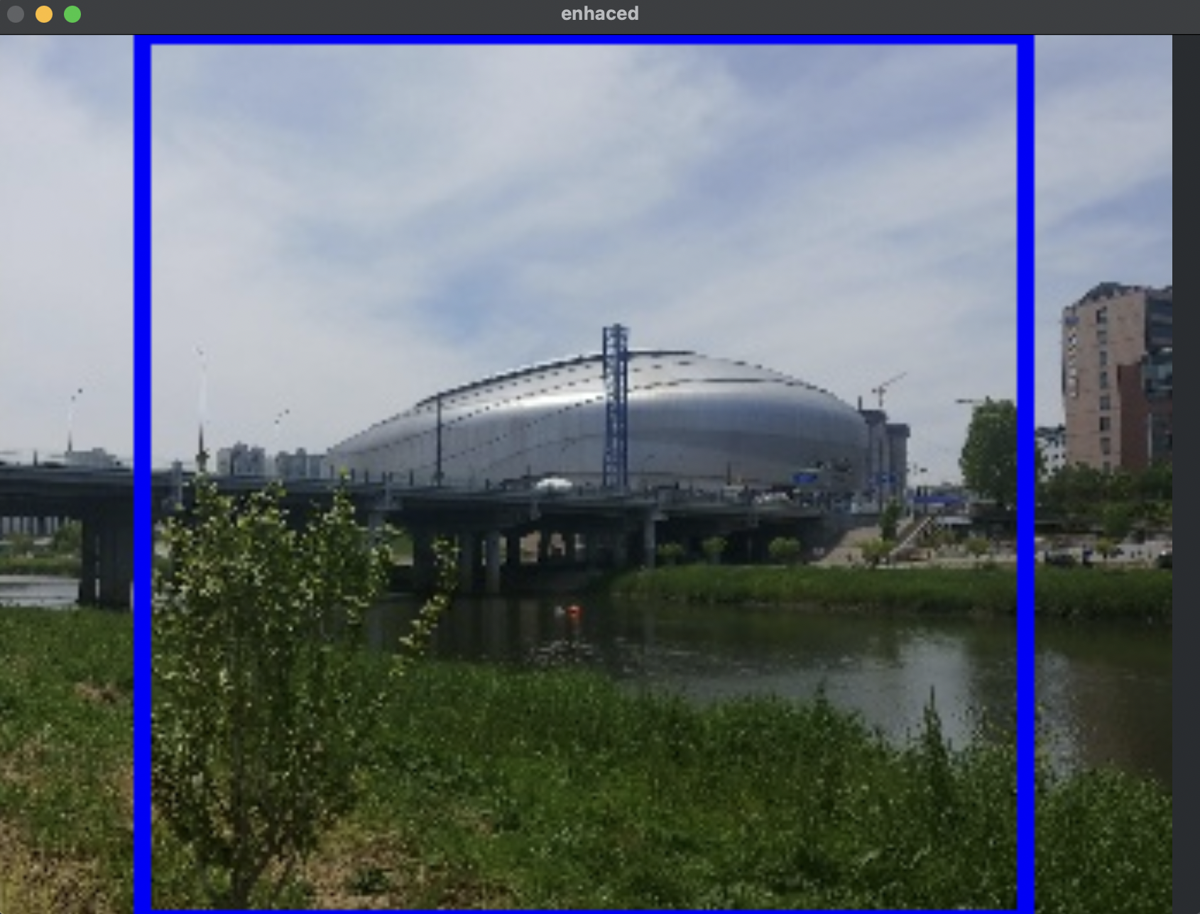
Preprocessing - Resize
Notes:
Resizing을 보시다시피 width, height를 비교하여 짧은 축을 기준으로 하여 U-Net에 shpae에 맞게 256x256의 이미지 사이즈로 다운사이징하였습니다.

Slide 19
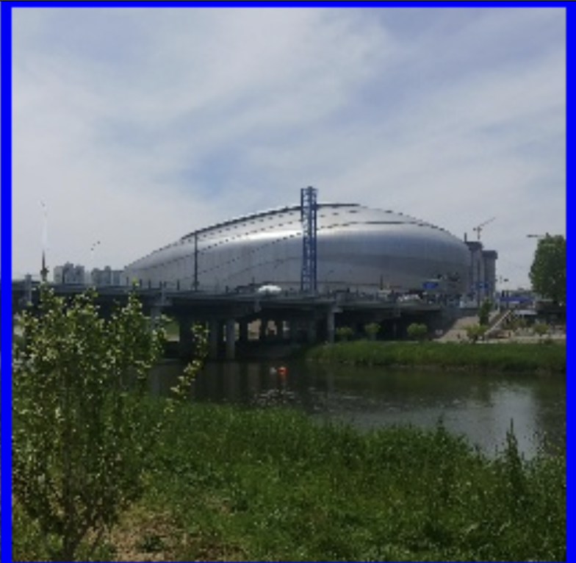
Preprocessing - CenterCrop
Notes:
Centercrop 은 랜드마크 이미지를 랜덤으로 샘플링해서 출력 해본 결과,
대부분의 랜드마크의 특징이 이미지 중앙에 위치하여 Center crop을 진행하였습니다.

Slide 20
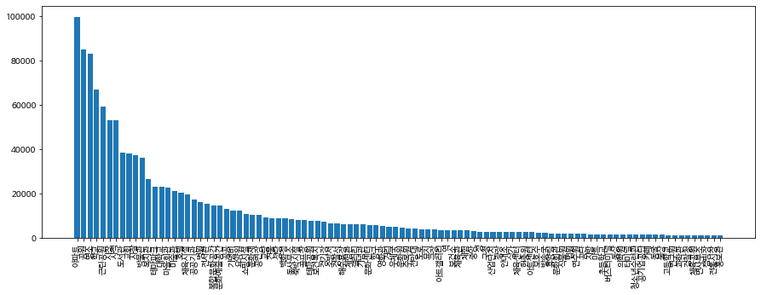
Dataset - Landmark
3. Type2가 해당하는 이미지의 특징을 표현하지 못함
명소, 복지관, 테마파크, 공공, 문화재
4. Type2가 Unbalanced함
Notes:
다음 문제는 label로 활용하려고 한 Type2가 해당 이미지의 특징을 잘 표현하지 못했습니다.
예를들어 많은 개수를 가지는 label인 명소, 문화재, 공공 등의 경우 분별력이 많이 떨어졌습니다.
그리고 Type2를 내림차순으로 정렬한 결과 입니다. 원래 총 306개 Type2 값 들 중에서 100개를 표현한 그래프임에도 편차가 엄청 심한것을 확인 할 수 있었습니다.
즉 Type2로 데이터셋을 구성하면 label이 해당 이미지를 잘 표현하지 못하고 또한 데이터 불균형이 너무 심할 것이라 예상했습니다.
그래서 Type2로 labeling을 진행하는 것이 아니라 판단하였고 멘토링을 통해 CLIP이란 모델을 적용해 새롭게 labeling을 진행하기로 하였습니다.

Slide 21
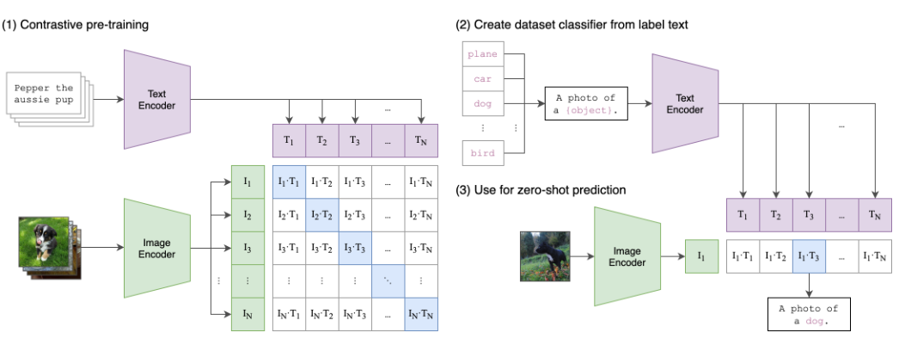
Preprocessing - CLIP
Notes:
CLIP에 대해서 설명드리겠습니다. CLIP은 text encoder에 문장들을 넣어서 나온 text 특징과 Image encoder에 이미지들을 넣어서 나온 이미지 특징들의 matrix 내적을 통해 digit을 구하고 관계가 높을 수록 digit이 높게 나오도록 하여 모델을 만든 뒤 만든 모델로 zero-shot으로 이미지에 맞는 단어의 확률을 sofmax를 통해 알려줍니다.
저희는 학습된 모델을 가져와서 8개의 label로 나눴습니다. label은 CLIP의 효율을 위해 최대한 보편적인 단어들을 사용하고자 했고 Type2를 분석하면서 형태를 기준으로 나누어 선정하였습니다.

Slide 22
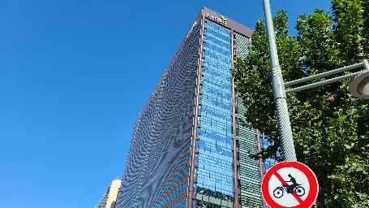
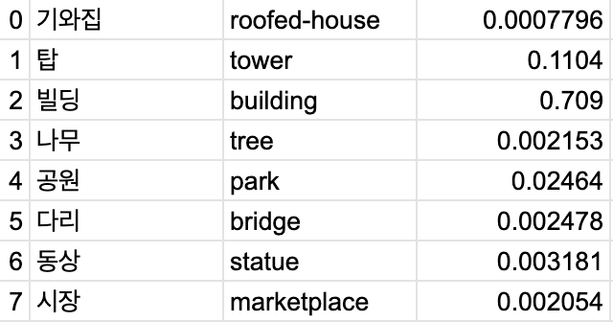
Preprocessing - CLIP
교보문고
Notes:
그리하여 나온 label들이 위와 같습니다. 교보문고 이미지를 예시로 결과를 보여드리겠습니다.
해당 이미지에 대한 label들의 확률 값입니다. 수치가 높을 수록 해당 이미지의 특징과 label이 연관성이 높습니다.
교보문고에서는 빌딩 label이 0.7로 가장 높은 값을 가지며 나머지 값들은 거의 나타나지 않았습니다.

Slide 23
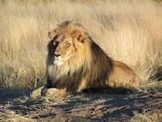
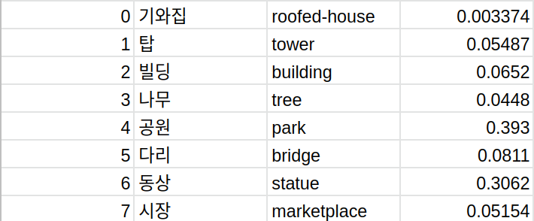
Preprocessing - CLIP
사자
Notes:
그에비해 저희 label에 맞지 않은 사자 사진을 넣게되면 공원이나 동상에서 0.3 정도 값이 나오게 됩니다.
즉 하나의 값이 특출하게 높게 나오지 않습니다.
그리하여 label 중 한 개 값이 특정 threshold를 넘는 경우의 이미지만 labeling하여 사용하게 전처리하였습니다.

Slide 24
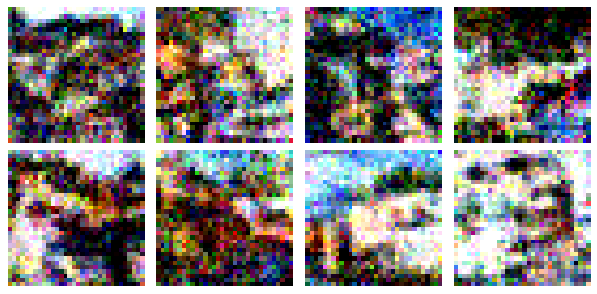
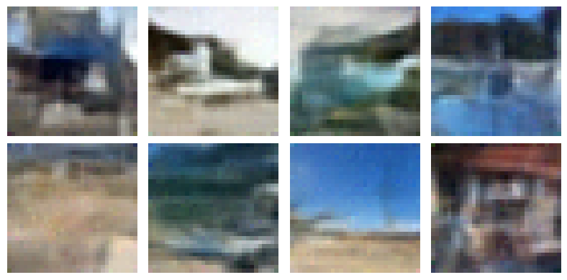
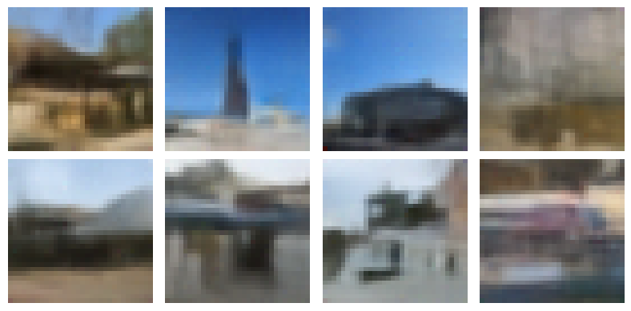
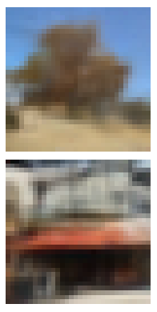
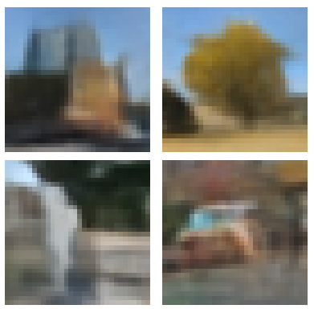
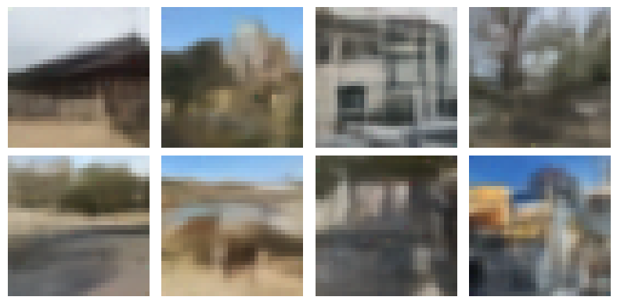
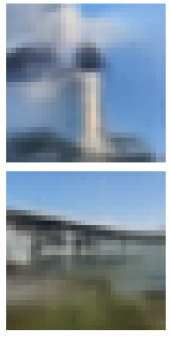
Dataset - Landmark
기와집, 탑, 빌딩, 나무
정원, 다리, 동상, 시장
Notes:
앞서 말씀드린 Resize, center crop, CLIP을 적용한 Landmark 데이터셋을 Diffusion을 돌린 결과입니다.
Image size는 32로 하였고 에포크는 100 나머지 하이퍼 파라미터는 기본값으로 진행하였습니다.
초반에는 거의 무슨 건물인지 식별할 수 없었지만 epoch가 진행됨에 따라 class conditional 하게 결과가 나왔습니다.

Slide 25
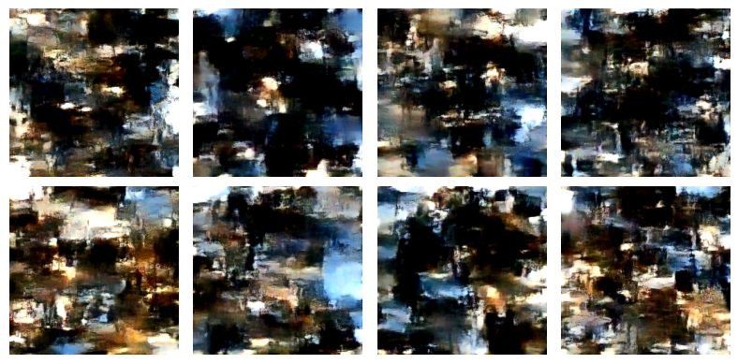
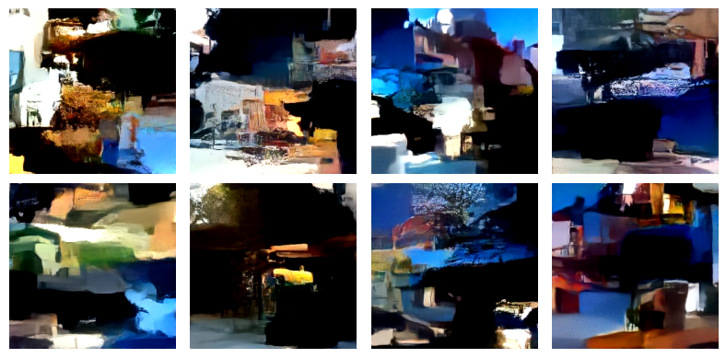
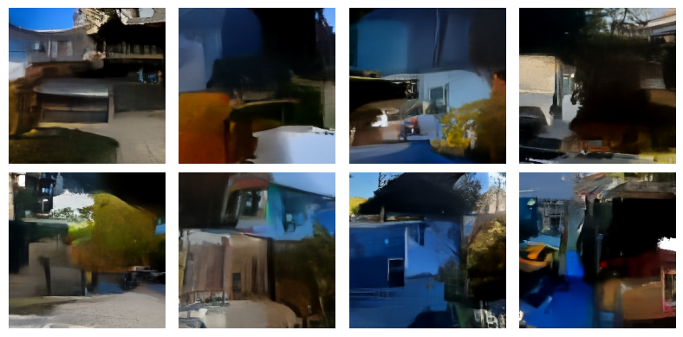
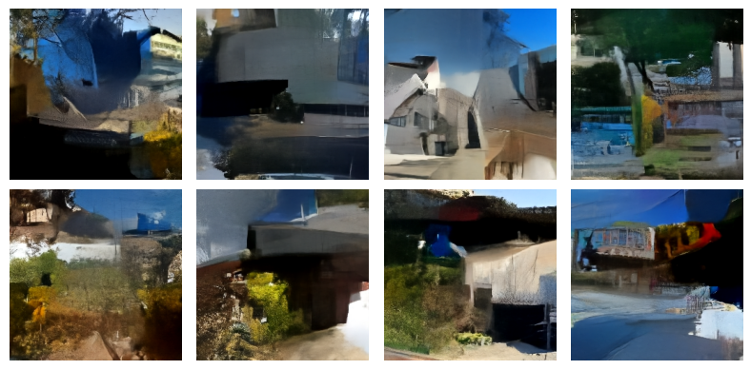
Dataset - Landmark
기와집, 탑, 빌딩, 나무
정원, 다리, 동상, 시장
Notes:
다음은 256 size에 맞춰서 진행한 결과입니다. 에포크는 50으로 잡았고 나머지 하이퍼 파라미터는 동일합니다.
에포크가 모자란지 이미지가 초반에 비해서는 건물처럼 생성되는 것 같으나 여러가지 랜드마크가 한 이미지에 섞여있는 듯한 모습이 나타났습니다.
에포크를 더 돌리고 싶었지만 시간상의 문제로 50에포크만 돌리게 되었습니다.

Slide 26
프로젝트 정리
잘한점
새로운 모델인 Diffusion을 공부하고 실험해보았습니다.
기존의 Diffusion model을 개량해서 Class conditional 하게 구현하였습니다.
대용량의 데이터를 멘토링을 통해 기존의 복잡한 Label을 이용하지 않고 저희 팀에 목적에 맞게 Labeling을 진행하였습니다.
아쉬운점
데이터 전처리에 시간이 많이 걸려 대용량의 이미지들을 학습시키는데 epoch당 학습시간이 길어 적은 epoch로 학습시킬 수 밖에 없던 점이 아쉬웠습니다.
처음에 데이터셋을 구성할 때 tf.keras.sequence를 이용하려 했지만 모델에 적용하는데 차질이 생겨 사용하지 못한게 아쉬웠습니다.
전처리한 이미지 크기를 256보다 더 작은 값으로 선정했어야함.
극복한점
한정된 컴퓨팅 환경에서 파일을 빨리 읽고 전처리 하는 방법을 찾았습니다.
대용량 데이터셋을 운영체제가 다른 사람들과 다룰 때 발생하는 문제점과 해결 방안을 깨달았습니다.

Slide 27
Reference
https://lilianweng.github.io/posts/2021-07-11-diffusion-models/
https://cvpr2022-tutorial-diffusion-models.github.io/
https://medium.com/@vedantjumle/class-conditioned-diffusion-models-using-keras-and-tensorflow-9997fa6d958c
https://github.com/openai/CLIP
https://keras.io/examples/generative/ddim/

Slide 28
QnA

Slide 29
Feedback
PPT 전반으로 이미지만 너무 많으니 청자로 하여금 이해하기 힘들다
이미지에 맞춰서 글을 추가하는게 좋을 것 같다.
Diffusion 모델을 직접 구현하는 것도 좋지만 Hugging face에서 모델을 가져와서 구한 결과를 같이 구해서 비교해서 보는게 더 좋을 거 같다.
Numeric한 값들이 말을 하는 것보다 같이 명시해주는게 좋을 거 같다.
모델 학습시 Epoch나 CLIP을 통해 나온 변화되는 값들을 수치적으로 표현

